Slide 1
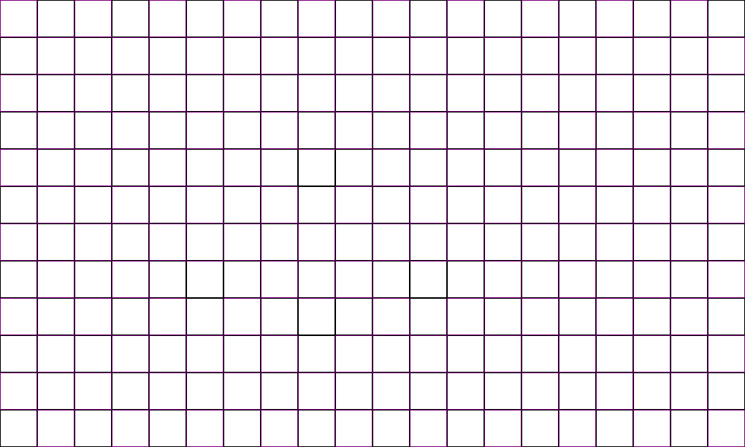






МАТЕМАТИКА
4класс
Роговская Наталья Ивановна
Учитель начальных классов

Slide 2

Устный счёт
738
-214
524
+6
530
:10
53
-19
34
32
:2
16
· 7
112
-80
32
+58
90
540
:9
:10
+69
-15
60
60
6
75

Slide 3
Классная работа 08.12.20
Вырази в указанных единицах измерения
5
6
5 0 6 кг = ц кг
1 9 0 мин = ч мин
3
1 0
1
1 8 0 3 г = кг г
8 0 3
5 7 0 8 м = км м
5
7 0 8

Slide 4
Классная работа 08.12.20
Найди:
число, если его третья доля равна 15;
число, если его восьмая доля равна 80;
пятую долю числа 250;
четыре шестых доли числа 24;
4 5
6 4 0
5 0
1 6

Slide 5


100:10
108 - 19
?
4кг-2г
67+1
0124
720:60

Slide 6
Сложение и вычитание величин

Slide 7
Классная работа 08.12.20
Начертите отрезки длиной 3см и 5см.
На сколько первый отрезок короче второго?
3 см
? см
5 см
5 см - 3 см = 2 см

Slide 8

Работа по учебнику
с.67
№113

Slide 9
Физминутка для глаз

Slide 10

Работа по учебнику
с.67
№114
1 2 м 8 6 см + 3 м 4 5 см =
1 6 м 3 1 см
1 2 8 6
1 2 м 8 6 см
+
+
3 4 5
3 м 4 5 см
1 6 3 1 (см)
1 6 м 3 1 см

Slide 11
Алгоритм сложения и вычитания величин
Заменяем крупные единицы мелкими.
Выполняем действие
(сложение или вычитание).
3) Переводим мелкие единицы
в более крупные.

Slide 12
Работа по учебнику
с.67
Задача №116
210мин
1ч38мин
1ч27мин
?
1 ч 2 7 мин= 8 7 мин
25мин > 23 мин
1 ч 3 8 мин= 9 8 мин
2 1 0 – 9 8 – 8 7 = 2 5 ( мин)

Slide 13
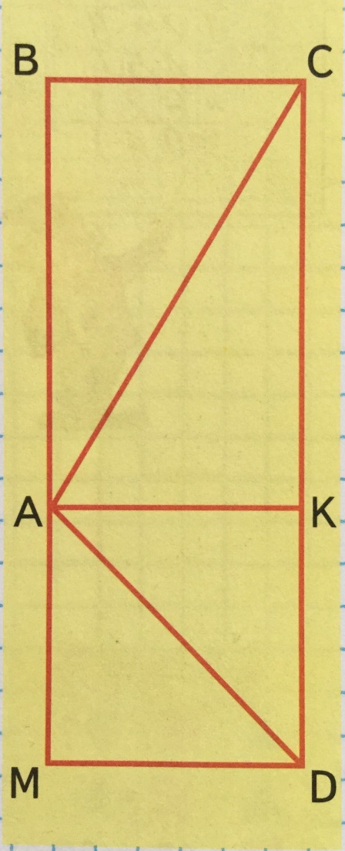
Работа по учебнику
3см
с.67
№118
8см

Slide 14

рефлексия

Slide 15
Домашнее задание
с.67
№115, №317

Slide 16
Литература:
Т.Н.Ситникова. Поурочные разработки по математике. 4 класс.
М.И.Моро. Математика. 4 класс. Учебник. часть 1
Рисунки https://infourok.ru/tvorcheskij-otchyot-kniga-1-klassa-4033138.html

